Slide 1
Furnace APC angle monitor 查詢方法 (ACCESS)

Slide 2
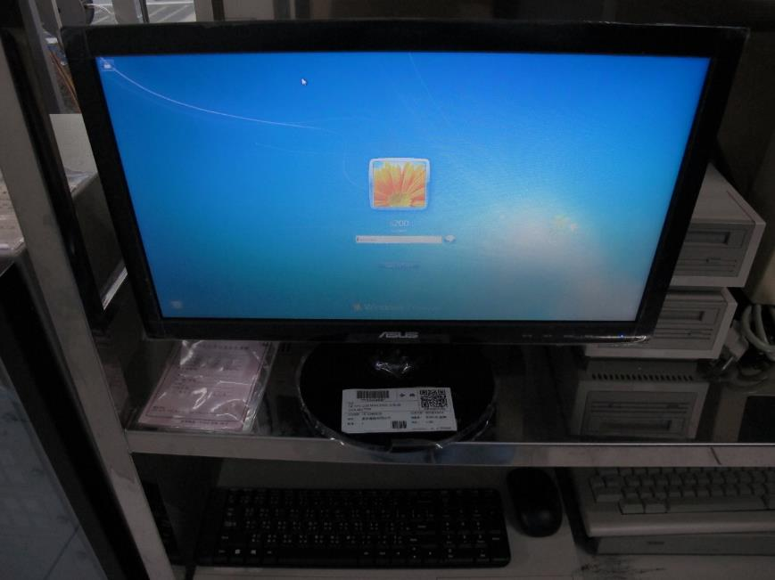
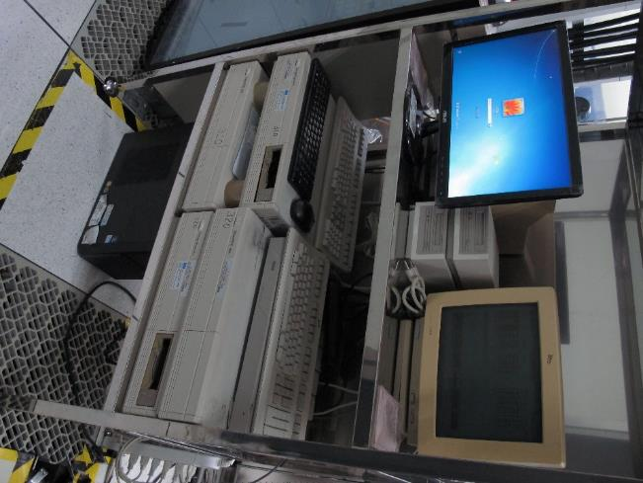
APC MONITOER 主機位置擺放於F39 維修區走道旁。
帳號：s200
密碼：123456789（放置於鍵盤底下)
因主機無法使用USB，目前只能用相機將畫面給拍下來。

Slide 3
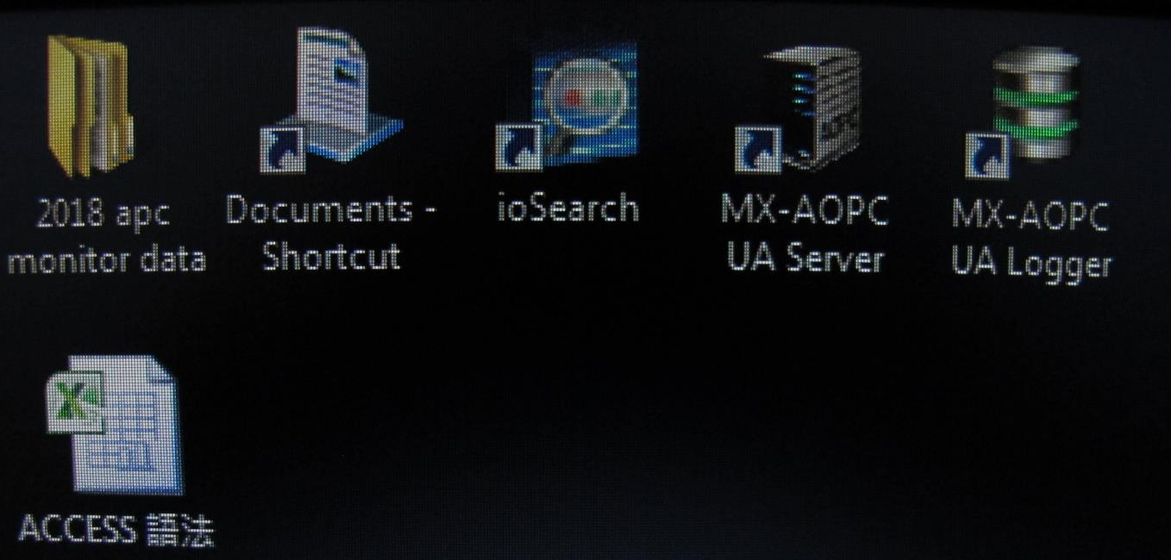
進入畫面中，右邊三個程式皆須打開才會記錄DATA，然後存放於左邊資料夾中。
DATA
一
二
三

Slide 4

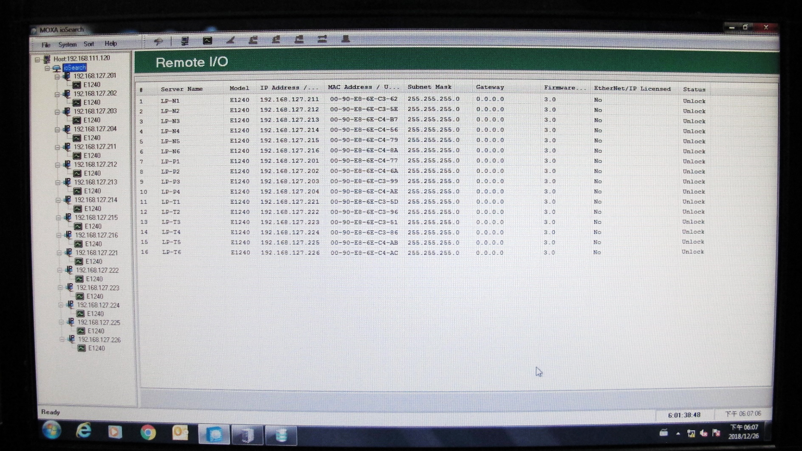
一、此為ioSearch 畫面，只要有開啟就好，不用去更動設定。

Slide 5
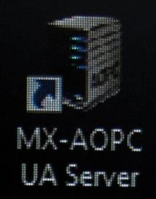
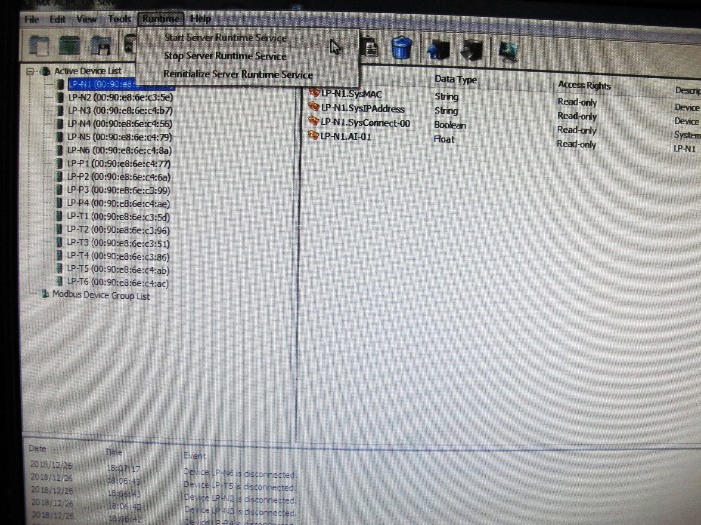
二、此為MX-AOPC UA Server 畫面。
Runtime -> Start Server Runtime Service。

Slide 6
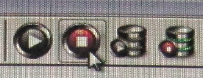
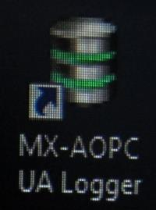
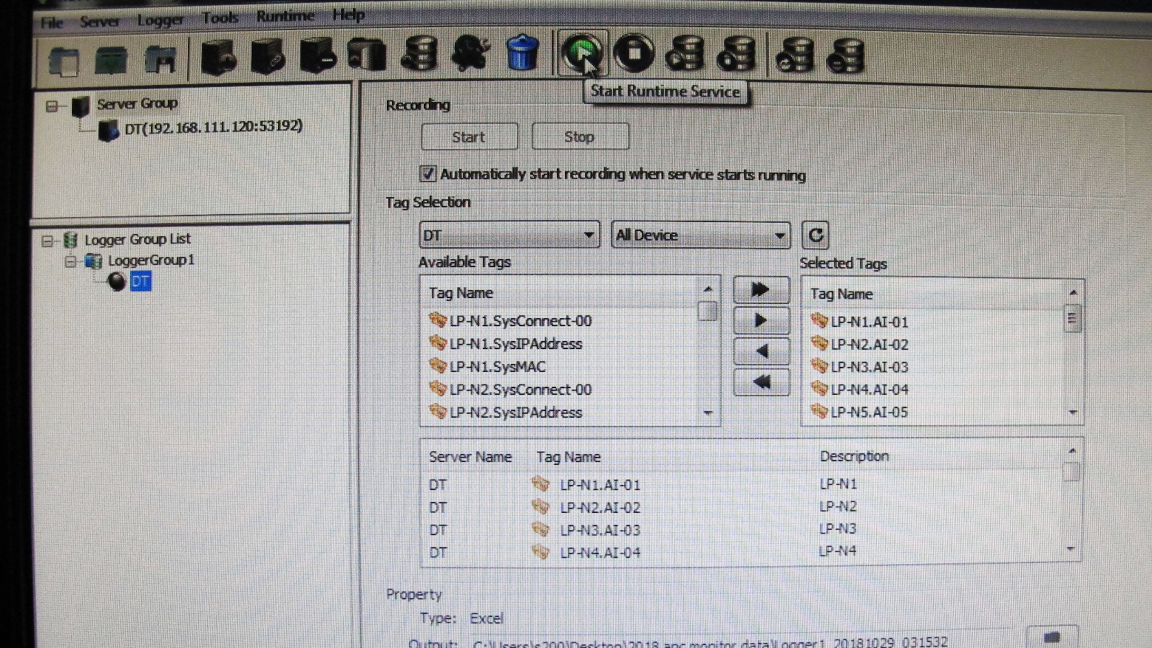
三、此為MX-AOPC UA Logger 畫面。
按下Start Runtime Service，按鍵由綠轉紅，表示開始記錄 DATA 且儲存於資料夾中，反之則停止記錄。
目前因ACCESS 記錄檔案無筆數與容量限制，若欲查詢時間為正在記錄 中的檔案，請先按STOP 將目前記錄輸出即可查詢。
然後再按STAR 持續記錄。

Slide 7
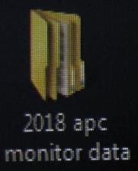
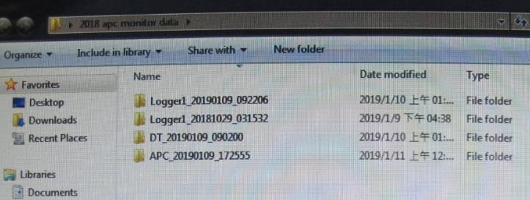
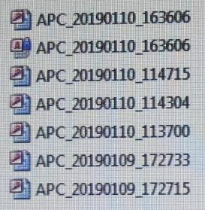
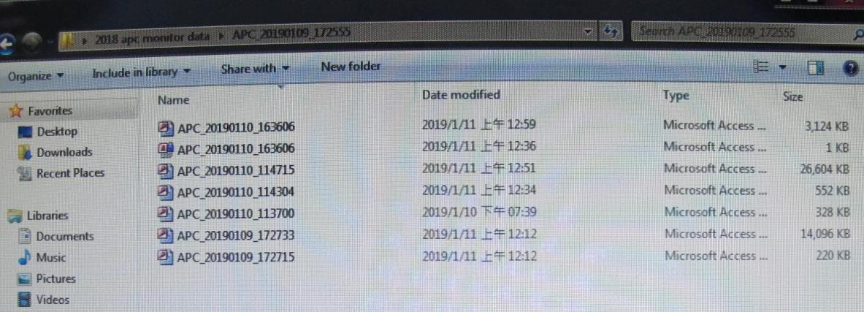
四、先從RMS 查詢哪一個RUN 的時間後，在桌面打開2018 apc monitor data 資料夾，再來尋找所需的檔案。
現在檔名時間正確（電腦時間調快8HR），故請依檔名尋找。
檔名為年日月_時分秒
02
01
03

Slide 8
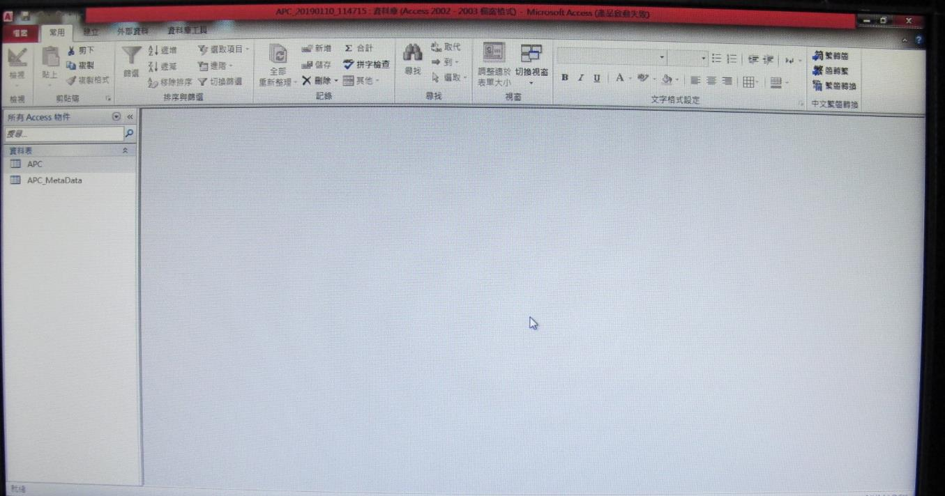
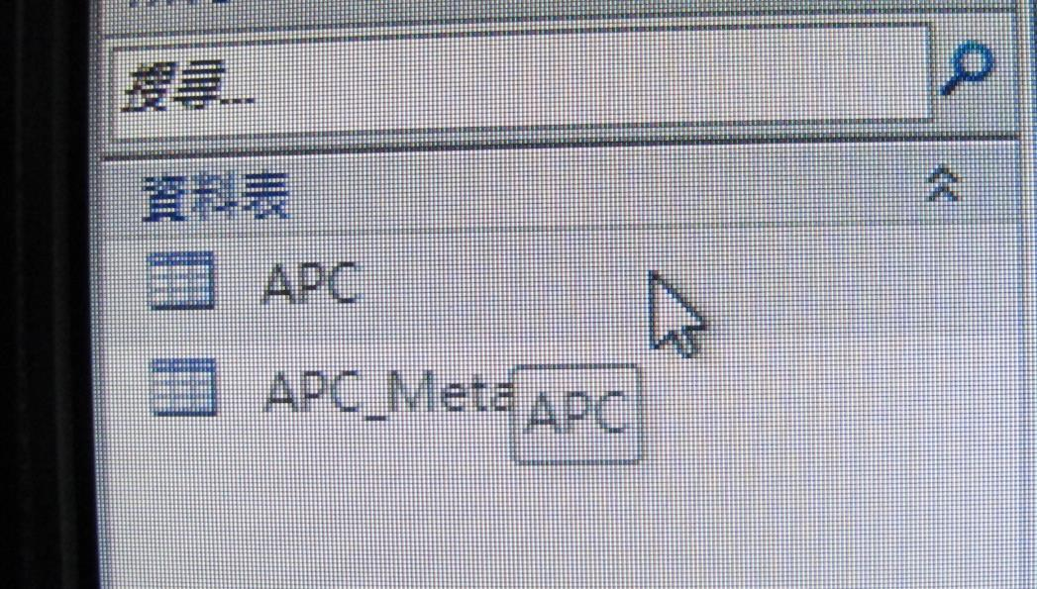
五、打開檔案後，滑鼠左鍵連續點選左側APC 兩次。

Slide 9
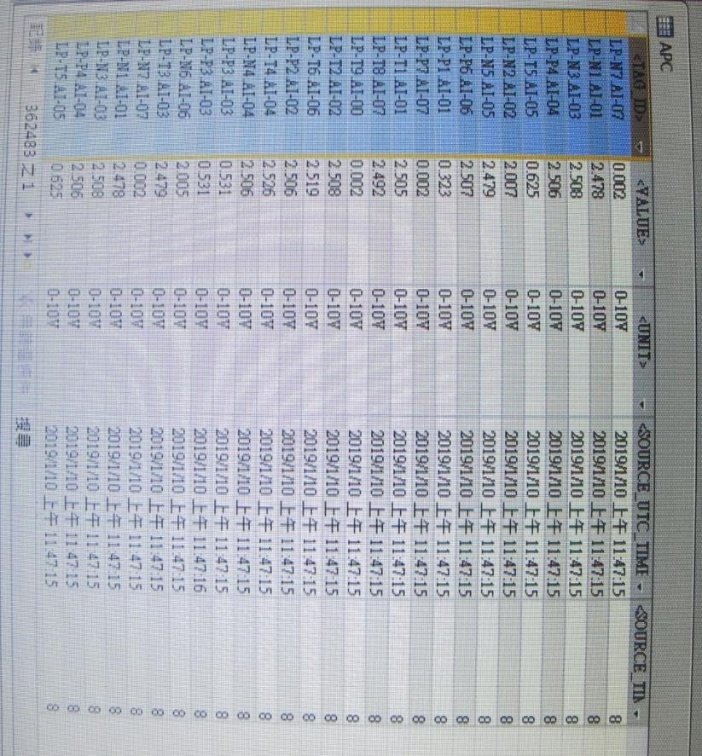
六、左鍵連續點選左側APC 兩次後，會出現如下圖的畫面。
可看到機台、APC 記錄電壓、時間。

Slide 10
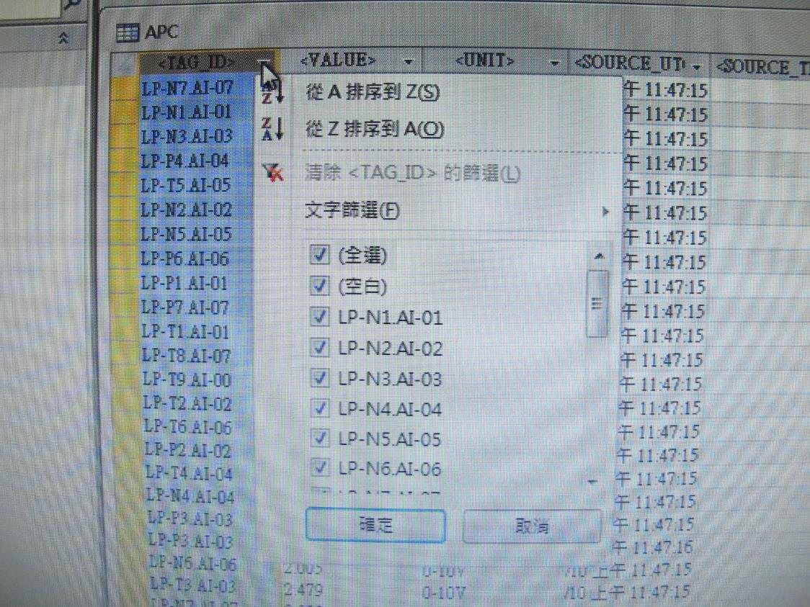
七、查詢方法一：上方下拉式選單可排序與篩選，選取所需機台 即可。
01
02

Slide 11
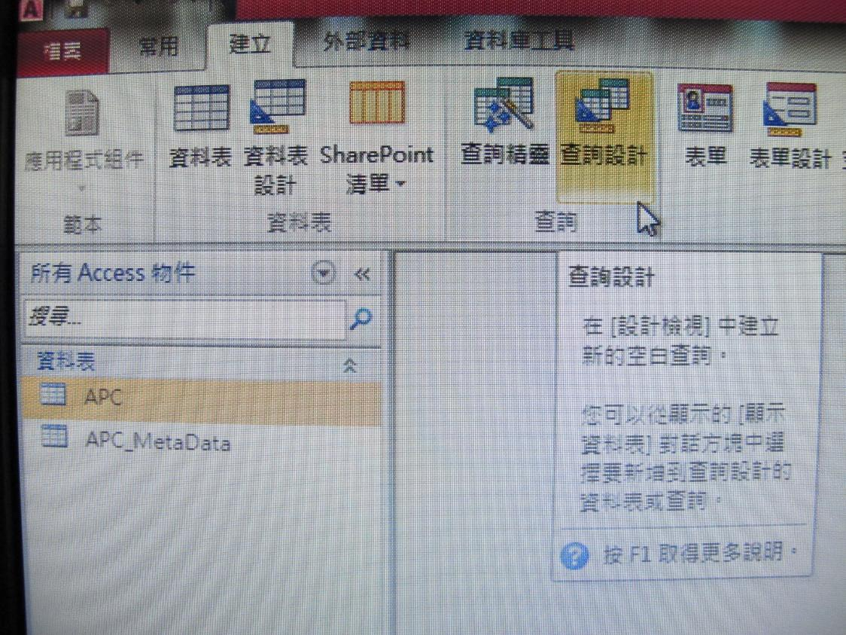
八、查詢方法二：建立 -> 查詢設計。
01
02

Slide 12
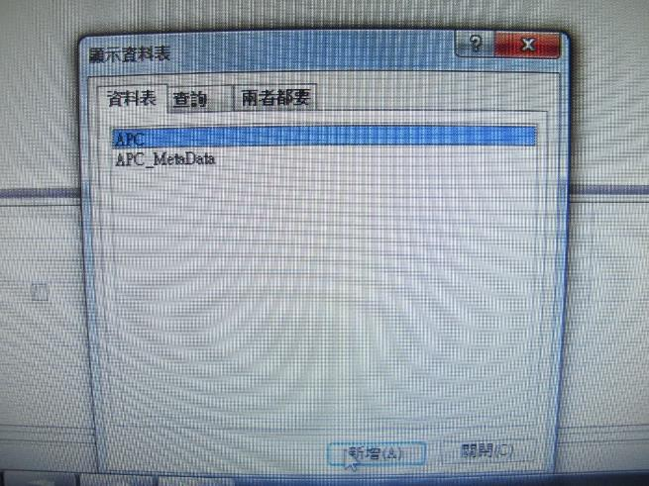
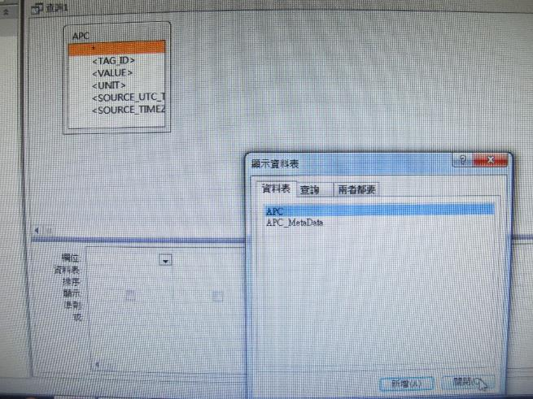
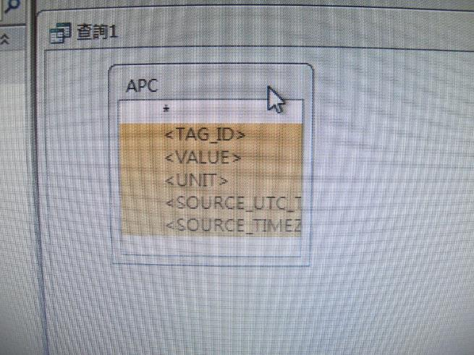
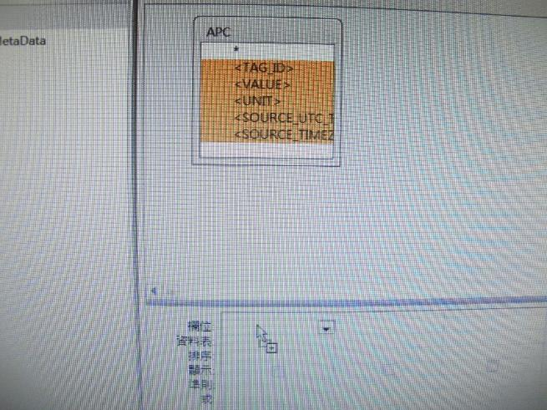
點選APC
再按新增
新增後會出現此視窗
再點關閉
01
02
於紅框處快點2左鍵下全選
將此區拖曳至下方欄位
03
04

Slide 13
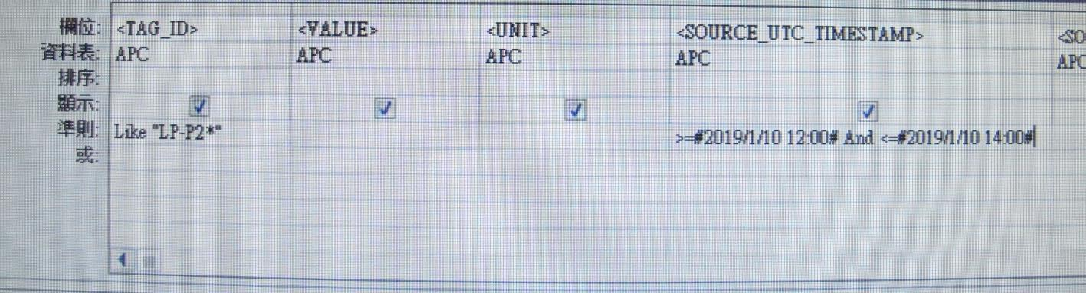
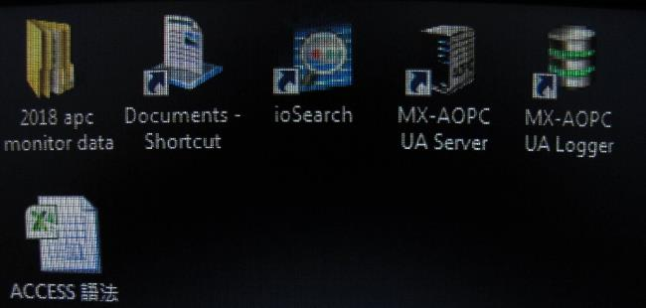
在準則處輸入搜尋語法，機台和時間
語法已經有打好存檔於桌面，直接COPY 貼上做修改即可。
欄位： | <TAG_ID> | <SOURCE_UTC_TIMESTAMP>
準則： | Like “LP-OO*” | >=#年/月/日 時:分:秒# And <=#年/月/日 時:分:秒#

Slide 14
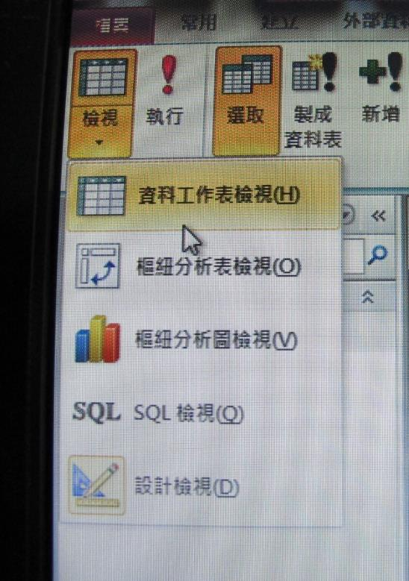
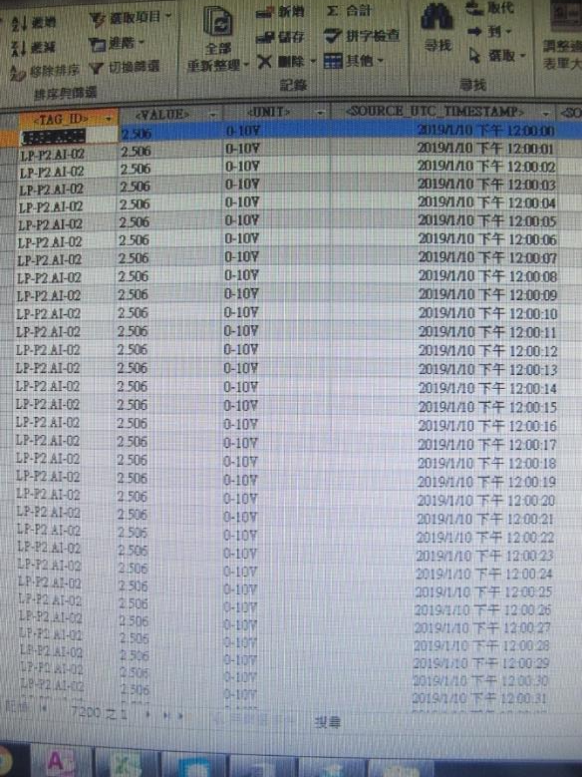
九、輸入完畢後按
檢視 -> 資料工作表檢視。會篩選出所需機台及時間。
若需做修改，再按一次檢視即可。
01
02
03

Slide 15
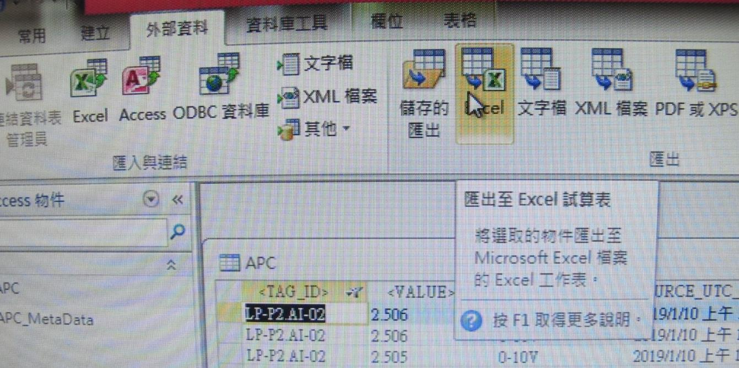
十、外部資料 -> 匯出至Excel 試算表。
接著在Excel 畫出圖表。
01
02

Slide 16
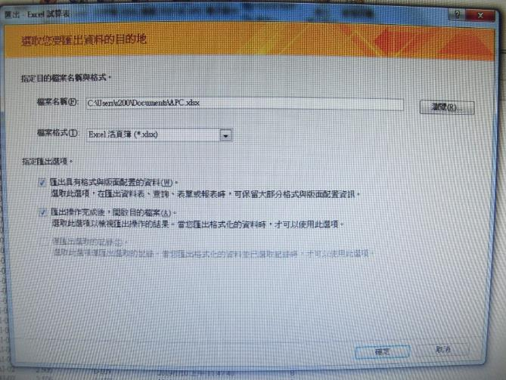
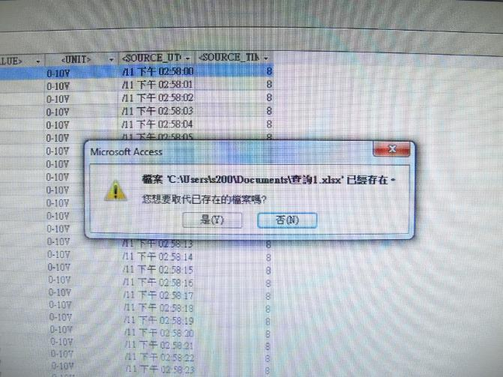
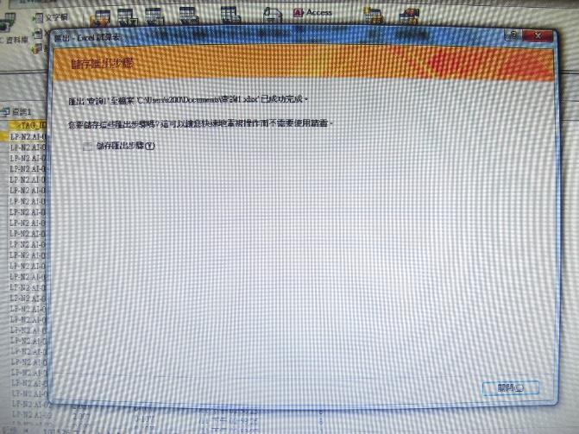
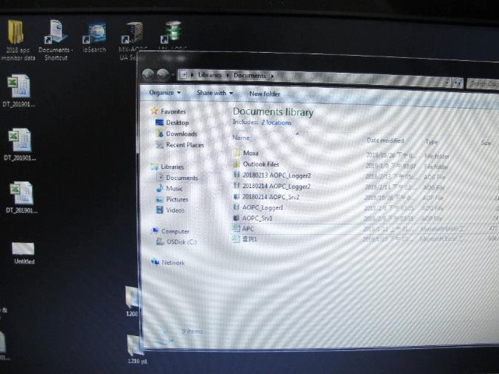
勾選上面2 項。
是 / 否，皆可。
01
02
檔案輸出存於Documents - Shortcut
關閉。
03
03

Slide 17
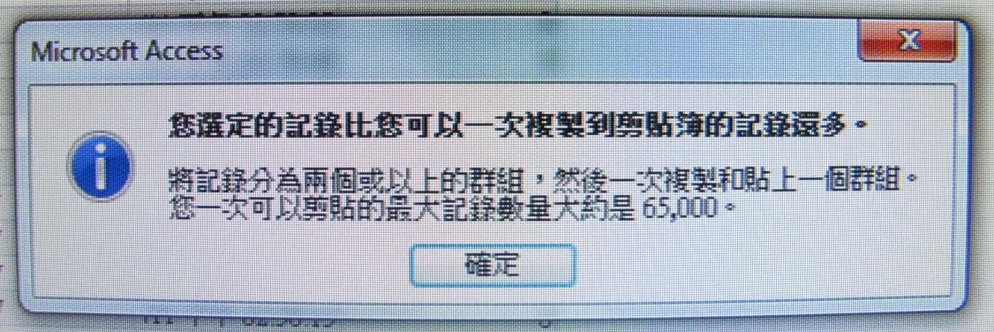
十一、若出現此訊息原因為Excel 最大記錄量為65,000 筆左右， 若超出數目則會出現此訊息，按確定。

Slide 18
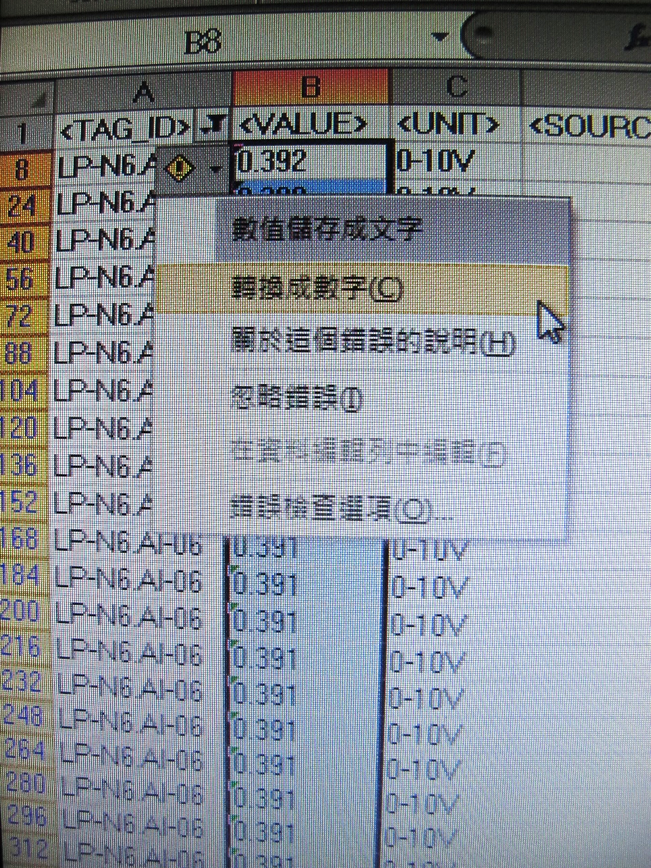
十二、框選所需APC 電壓範圍，點選驚嘆號圖示 -> 轉換成數字。
01
02

Slide 19
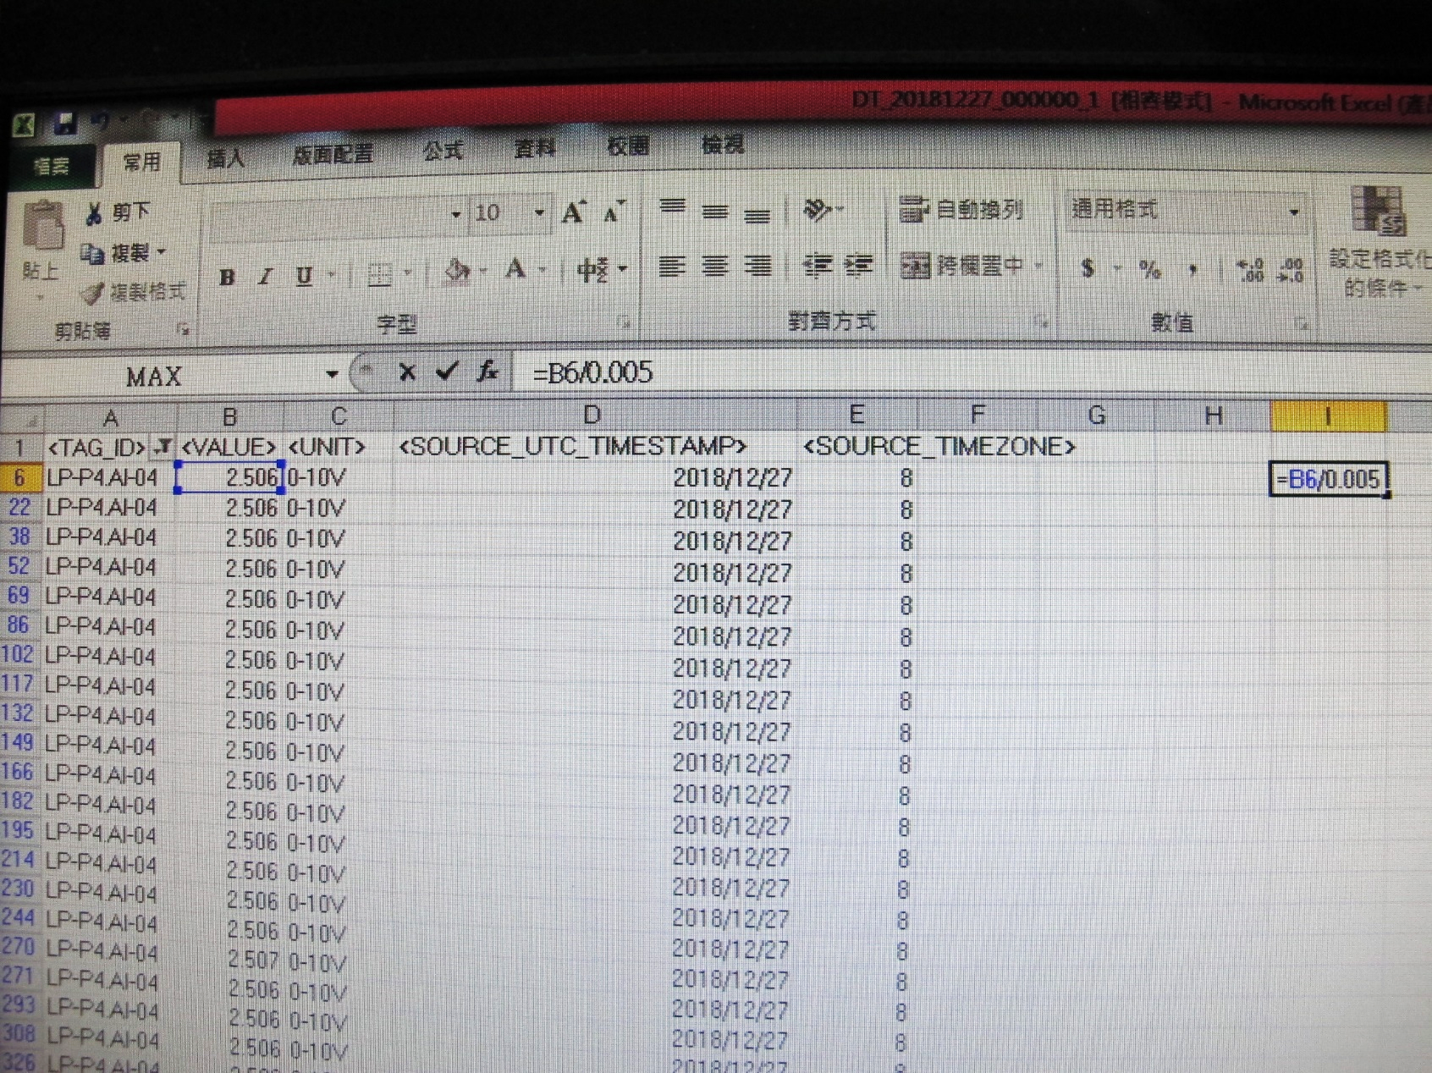
十三、APC STEP = 電壓 / 0.005。
在EXCEL 空白欄處輸入 →(=電壓值/0.005) → ENTER。
2. 點選一個欄位
1. 先輸入=
3. /0.005

Slide 20
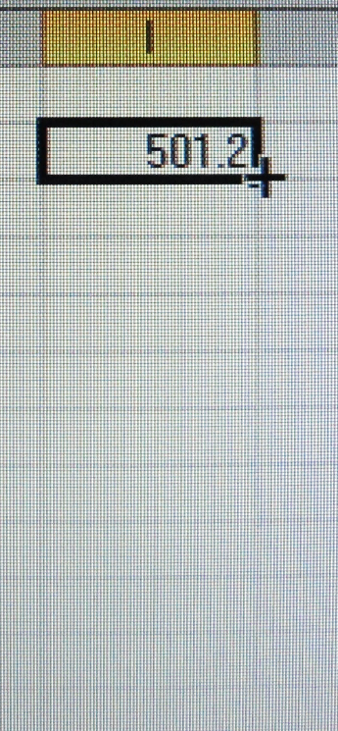
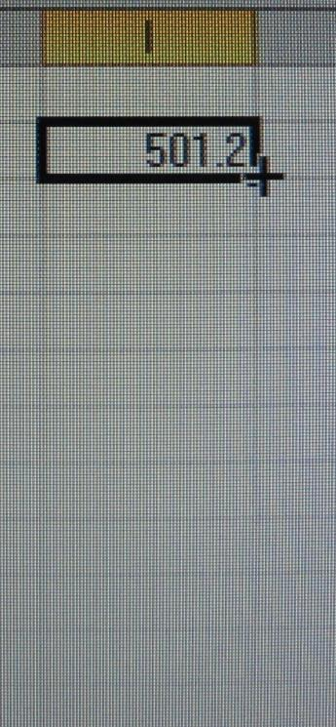
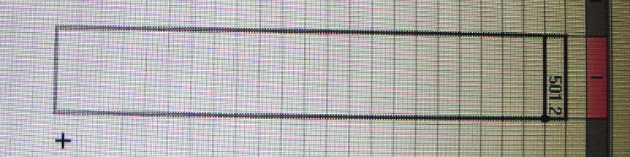
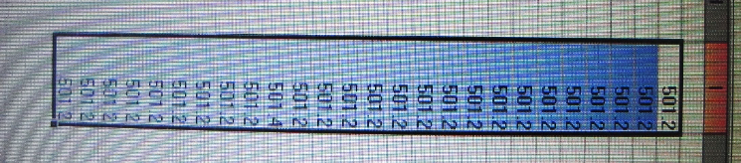
十四、按下ENTER 後會出現計算後的數值。 將滑鼠移置框框右下角處會出現＋，按住滑鼠左鍵向下拉至 所需選取範圍後放開，所框選處會得出計算後的數值。
按住滑鼠左鍵向下拉

Slide 21
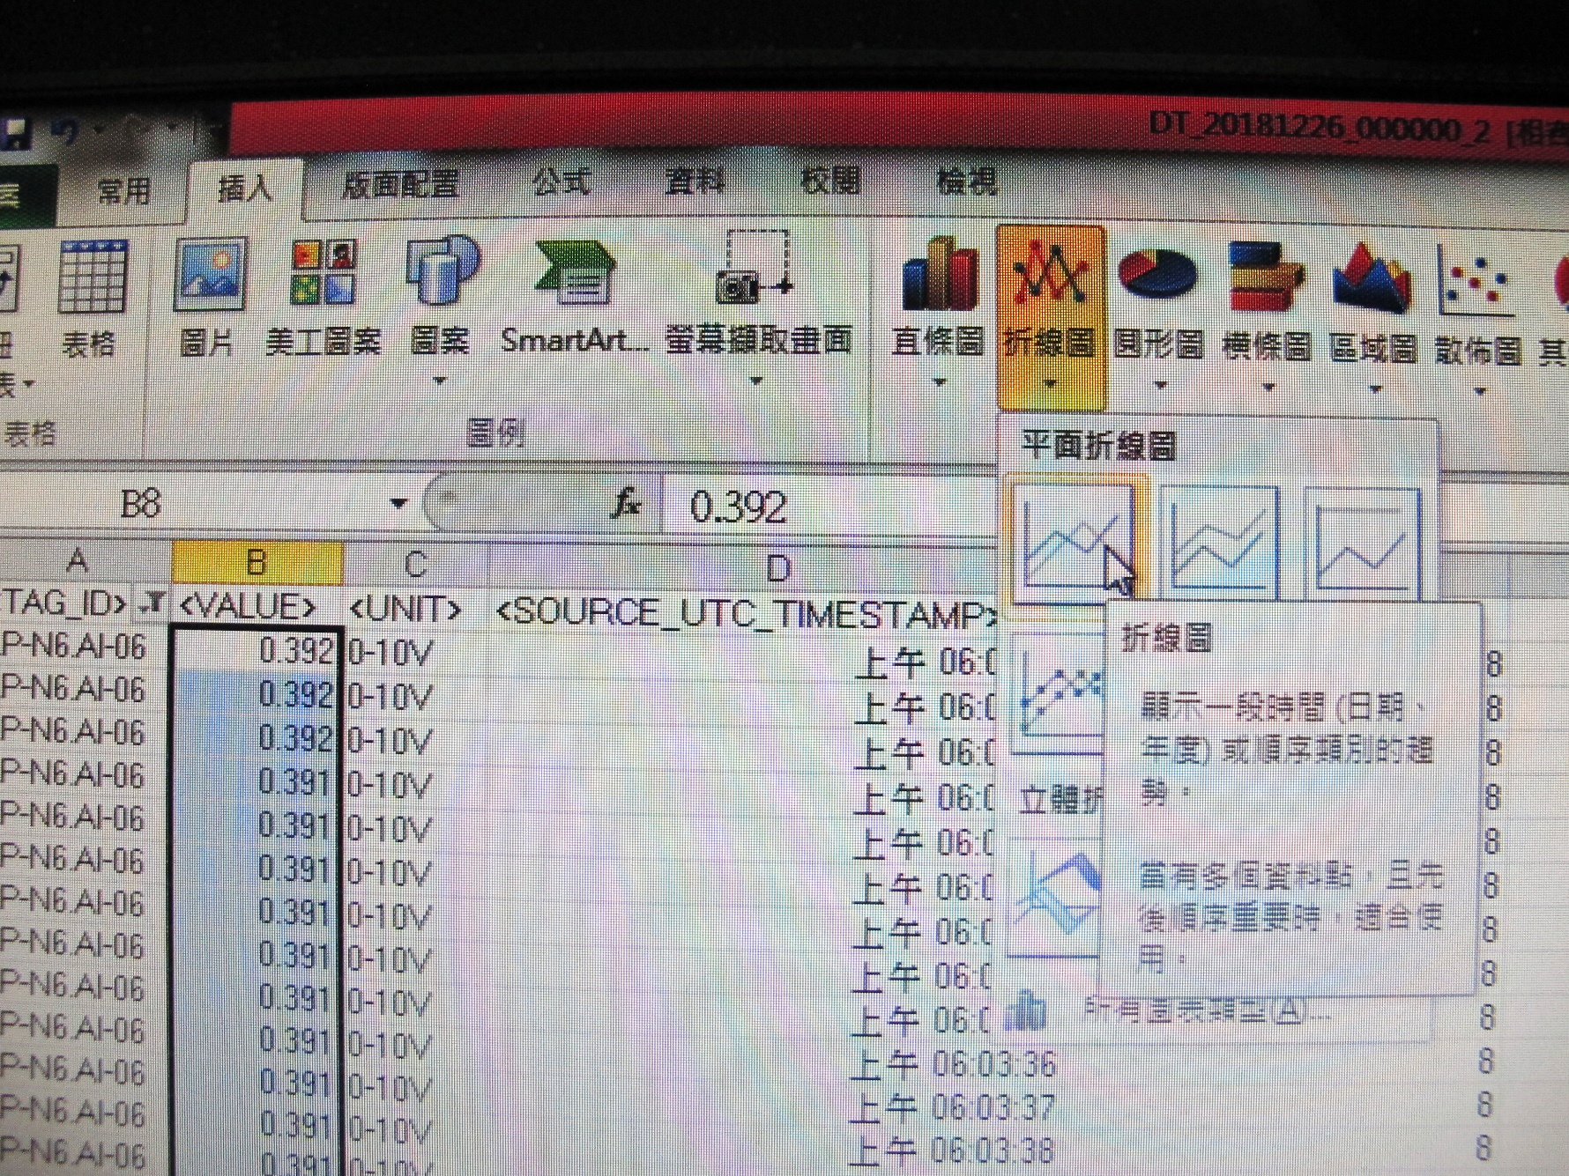
十五、選取所需範圍，插入 -> 折線圖 -> 將框選範圍匯出成圖表。
01
02

Slide 22
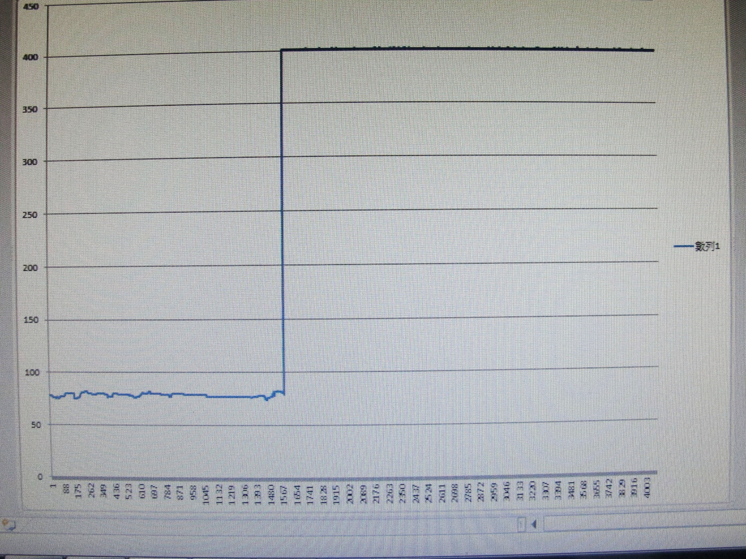
十六、此圖表為APC ANGLE 變化圖。

Slide 23
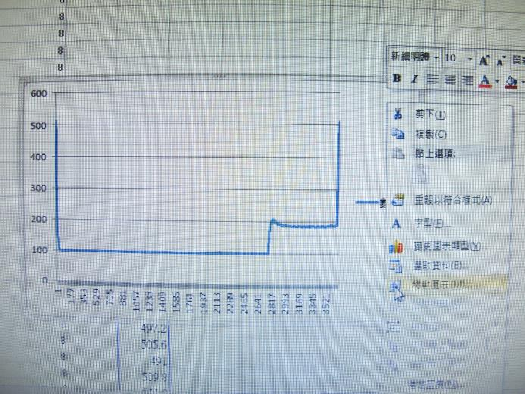
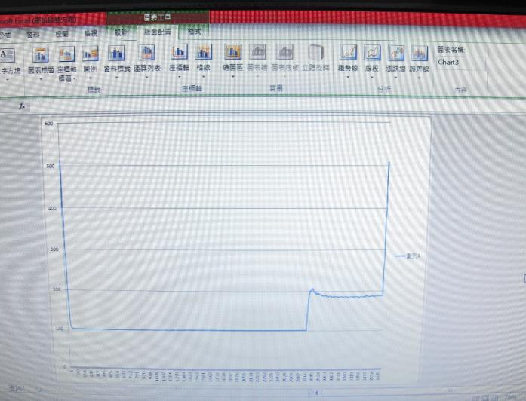
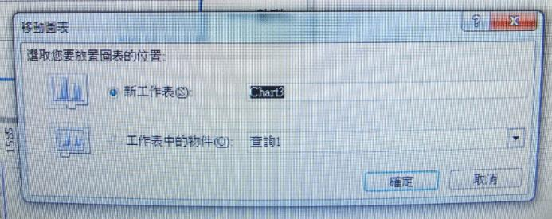
十七、滑鼠右鍵點選匯出的圖表 -> 移動圖表， 點選新工作表 -> 確定。
01
02
03

Slide 24
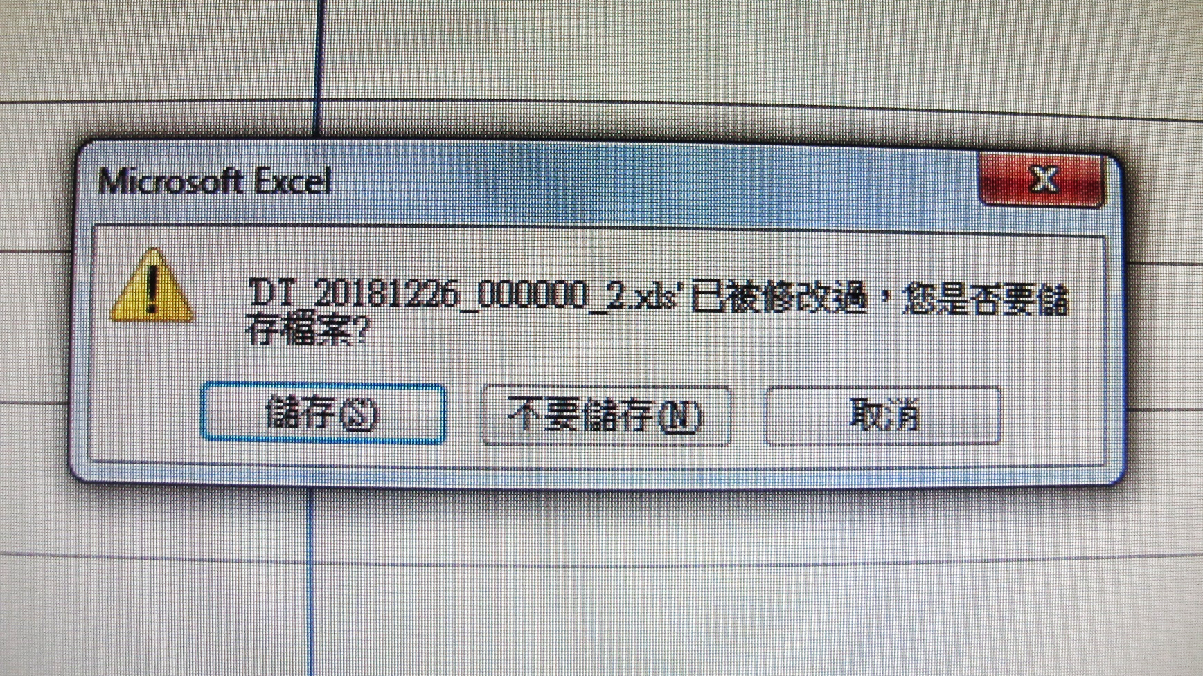
十八、關閉檔案時請不要儲存，或者是另存新檔

